Slide 1
«V онлайн-фестиваль «Инновационное дошкольное образование Воркуты» в 2025 году»
Участники инновационной деятельности:
МБОУ «Начальная школа – детский сад №1» г. Воркута

Slide 2
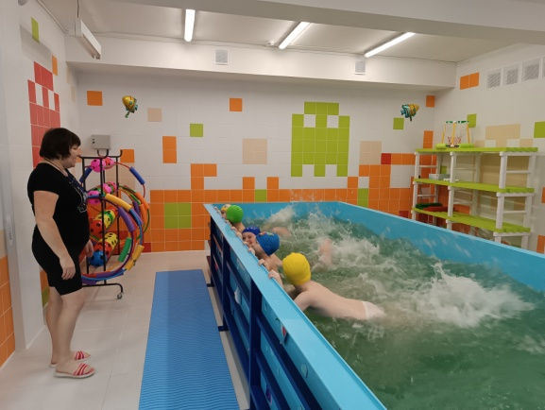
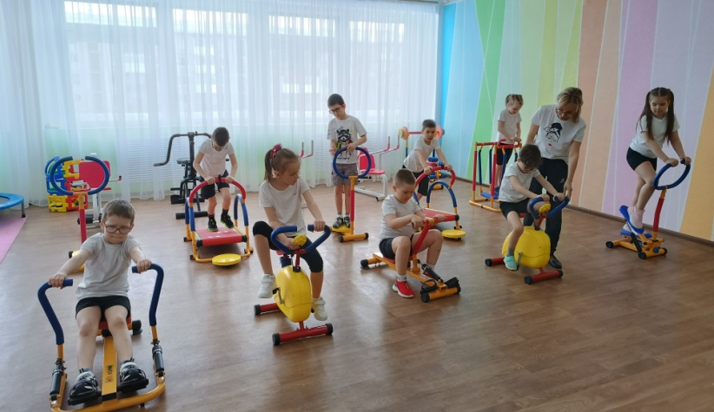
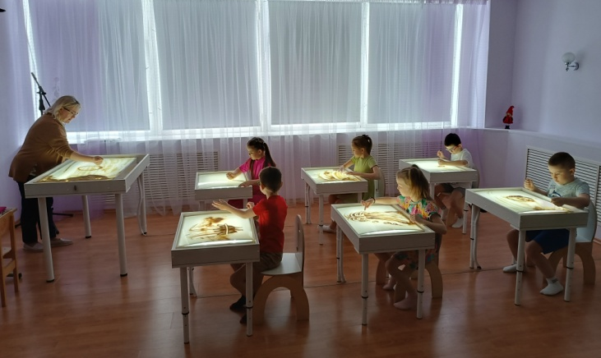
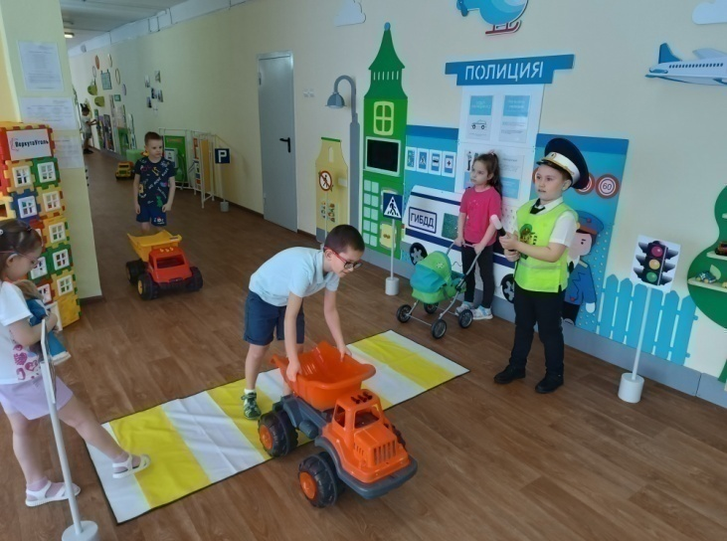
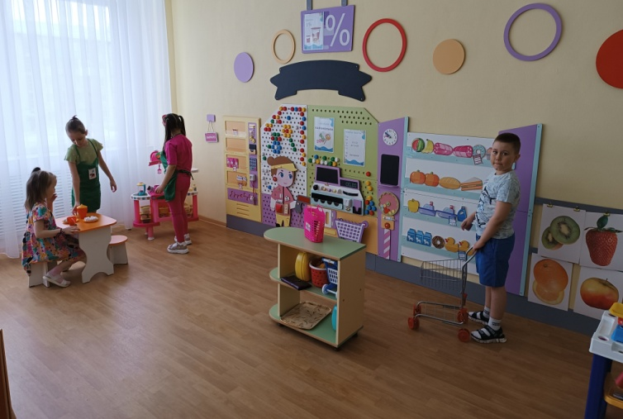
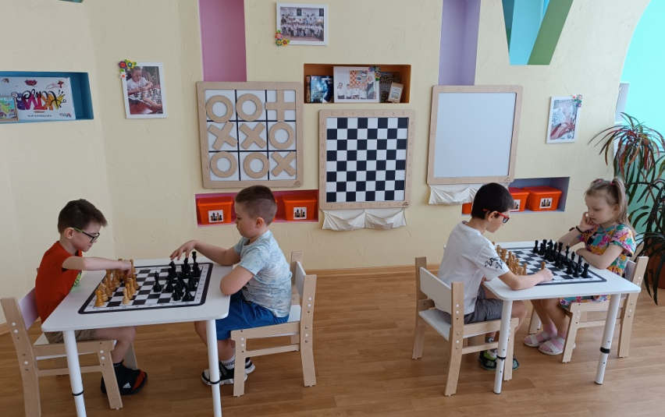
МБОУ «Начальная школа – детский сад №1»г. Воркуты
Является муниципальным ресурсным центром по направлению «Организация обучения детей с особыми образовательными потребностями » по теме « Создание специальных условий для получения образования детьми дошкольного возраста с ограниченными возможностями здоровья»

Slide 3
Цель: Совершенствование специальных условий образования, позволяющих учитывать особые образовательные потребности детей с ограниченными возможностями здоровья (далее - ОВЗ) и инвалидностью посредством индивидуализации и дифференциации образовательного процесса в соответствии с ФГОС и ФОП дошкольного образования.
Задачи:
1. Обобщить и распространить опыт инновационный деятельности по созданию специальных условий для получения образования детьми дошкольного возраста с ОВЗ и инвалидностью.
2. Совершенствовать условия воспитания, образования и коррекции воспитанников с особыми образовательными потребностями в соответствии с их возрастными и индивидуальными особенностями для реализации индивидуальных образовательных траекторий развития воспитанников посредством взаимодействия всех участников образовательных отношений.
3. Повысить качество осуществления психолого-педагогической поддержки семьи и компетентности родителей (законных представителей) воспитанников с ОВЗи инвалидностьюв вопросах развития и образования, охраны и укрепления здоровья детей посредством создания единого образовательного пространства «Учреждение – семья» за счет обновления подходов к организации взаимодействия и сотрудничества с семьями обучающихся в рамках реализации регионального проекта «Поддержка семей, имеющих детей», федерального проекта «Современная школа».
4. Повысить профессиональную компетентность педагогического коллектива и родителей (законных представителей) воспитанников в вопросах воспитания, абилитации, реабилитации и образования детей с ОВЗ по зрению и детей с инвалидностью.

Slide 4
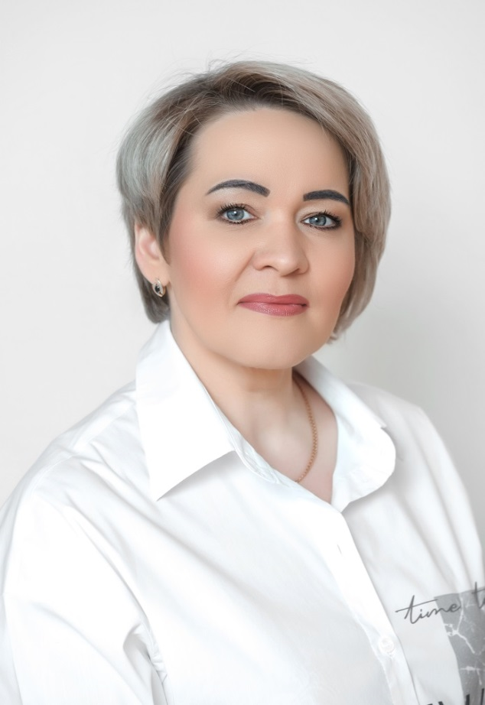
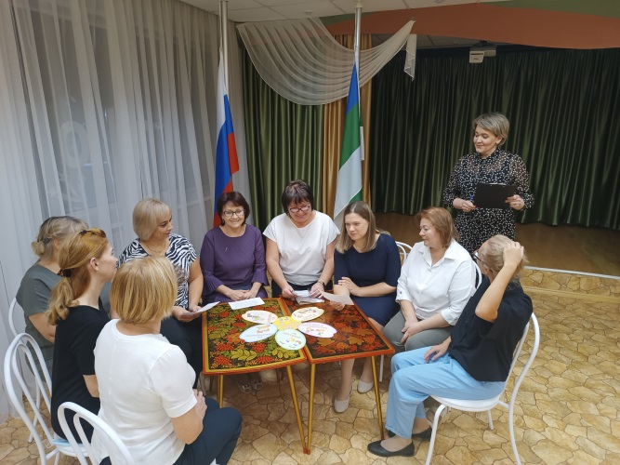
Врубляускас Анна Юрьевна,
старший воспитатель,
высшая квалификационная категория
Общий стаж –23 года
Педагогический стаж- 23 года
Стаж работы в учреждении-16 лет
В должности старшего воспитателя- 1 год 3 месяца
2020 год - Региональный конкурс научно - исследовательских, методических и творческих работ “Моя Республика”. Номинация - проект - диплом за II место;
2021 год - Муниципальный смотр - конкурс “Современная дошкольная группа” в номинации “Лучшая дошкольная - Муниципальный смотр - конкурс “Современная дошкольная группа” в номинации “Лучшая дошкольная группа” в номинации “Лучшая дошкольная группа компенсирующей направленности” - диплом за I место;
2024 год – Республиканский конкурс комплексных программ на лучшую организацию здоровьесберегающей деятельности в образовательной организации «За здоровье в образовании - 2024» 1место. Программа развития сенсорной интеграции для детей дошкольного возраста «Мозайка» (Член авторского коллектива)
2024 год – куратор республиканского проекта «Импульс»
С 2010 по 2023 год руководитель методического объединения воспитателей дошкольных групп МБОУ “Начальная школа - детский сад №1” г. Воркуты.
2023 год - Почетная грамота Министерства Просвещения Российской Федерации
Тактильное использование краски на занятии по окружающему миру, при изготовлении коллект

Slide 5
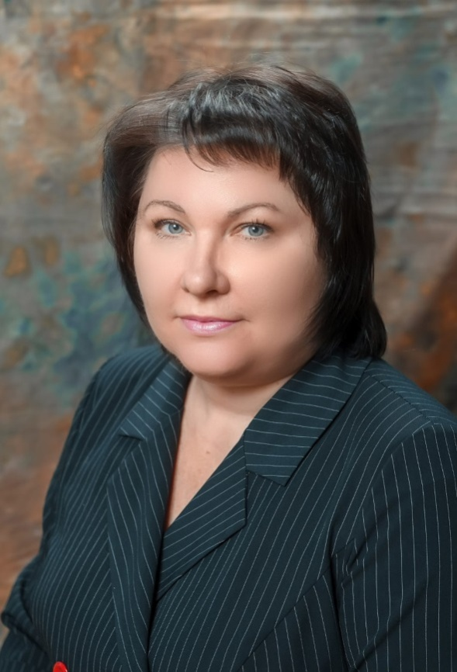
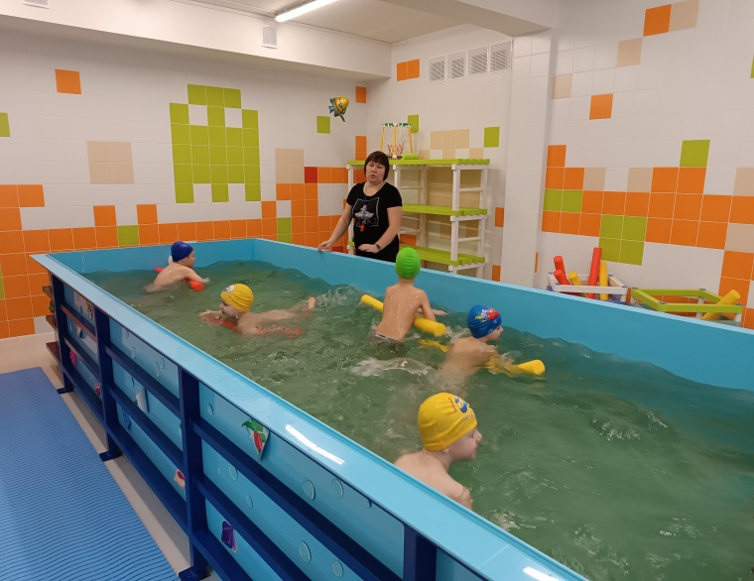
Исакова Виктория Викторовна, инструктор по физической культуре
первая квалификационная категория
Педагогический стаж- 27 лет
Стаж работы в учреждении – 3 года
Стаж работы в дрлжности – 1 год
2023 год - Городской конкурс «Цифровой детский сад» на лучший демонстрационный фильм для родителей об использовании современных цифровых технологий в дошкольном образовании сведения об организаторе
2024 год – Участие в Республиканском конкурсе АГРО
2024 год - Республиканский конкурс комплексных программ на лучшую организацию здоровьесберегающей деятельности в образовательной организации «За здоровье в образовании - 2024» 1место. Программа развития сенсорной интеграции для детей дошкольного возраста «Мозаика» (Член авторского коллектива)
2024 год - Спикер республиканской образовательной стажировки участников республиканского проекта «ИМПУЛЬС» Направление «СпортКар» Тема: «Современное дошкольное образование или
Как сегодня работать в детском саду» Презентация опыта «Использование игровых приемов по адаптации детей к воде как подготовительный этап при обучении плаванию» Мастер-класс «Игровые приемы использования «Сибборда» в работе с детьми»

Slide 6
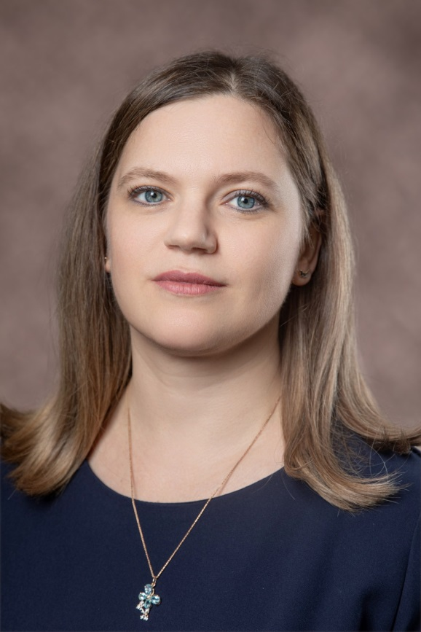
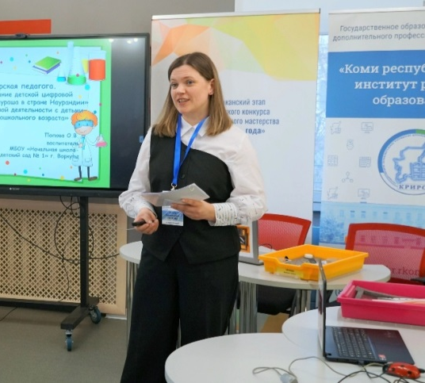
Попова Ольга Васильевна воспитатель, высшая квалификационная категория Педагогический стаж- 20 лет
2024 год - Победитель муниципального этапа Всероссийского профессионального конкурса «Воспитатель года России» 2024 года - Призер (3 место) республиканского этапа Всероссийского профессионального конкурса «Воспитатель года России»
2024 год - Гран-при муниципального фестиваля «Воркутинские звездочки» в номинации «Поэзия» 2024 год - Диплом 1 степени городского литературного конкурса-фестиваля «Рифма в слух» 2024 год - Диплом 3 степени Открытой республиканской научно-практической конференции «На пороге взрослой жизни: горизонты открытий»
2024 год Диплом 1 степени Республиканского этапа конкурса «Воспитатели России» в Номинации «Успешный воспитатель»
Автор рабочей тетради по опытно - экспериментальной деятельности (подготовительная к школе группа): учебно - методическое пособие для педагогов ДОУ. - СПб.: ООО "ИЗДАТЕЛЬСТВО "ДЕТСТВО-ПРЕСС", 2024. - 32 с.: цв.ил.

Slide 7
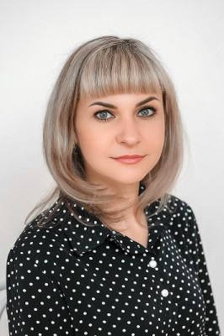
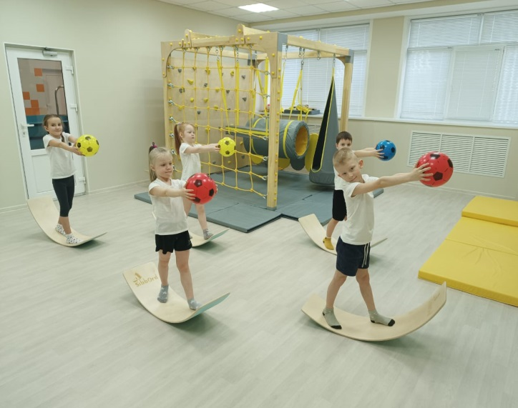
Сирая Марина Геннадьевна,
инструктор по физической культуре,
высшая квалификационная категория
Педагогический стаж- 19 лет
2023 год - Семейные спортивные старты “Наследники Победы” среди дошкольных образовательных учреждений - II место
2024 год - Республиканский конкурс комплексных программ на лучшую организацию здоровьесберегающей деятельности в образовательной организации «За здоровье в образовании - 2024» 1место. Программа развития сенсорной интеграции для детей дошкольного возраста «Мозаика» (Член авторского коллектива)
2024 год - Спикер республиканской образовательной стажировки участников республиканского проекта «ИМПУЛЬС» Направление «СпортКар» Тема: «Современное дошкольное образование или Как сегодня работать в детском саду» Трансляция опыта «Спортивный час«Русская игра «Городки»
С 2020 года руководитель городского методического объединения инструкторов по физической культуры

Slide 8
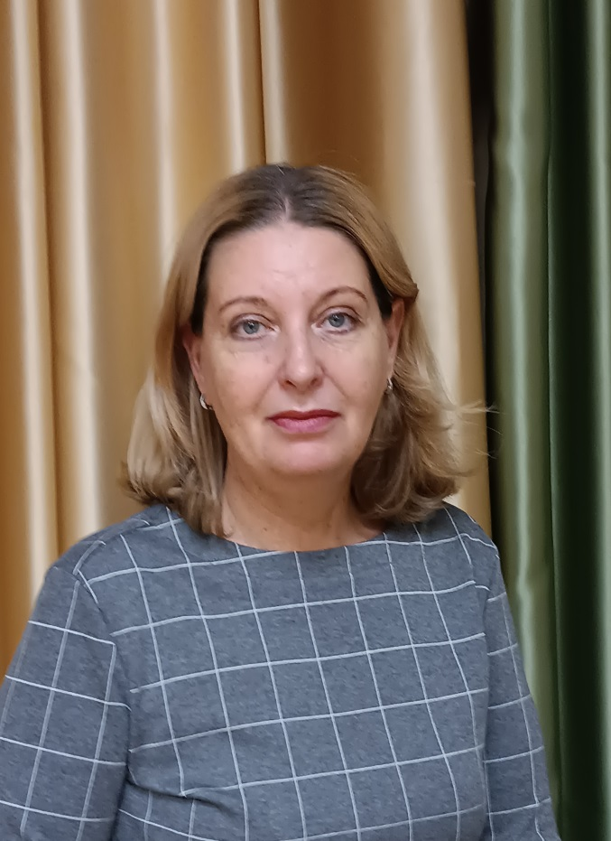
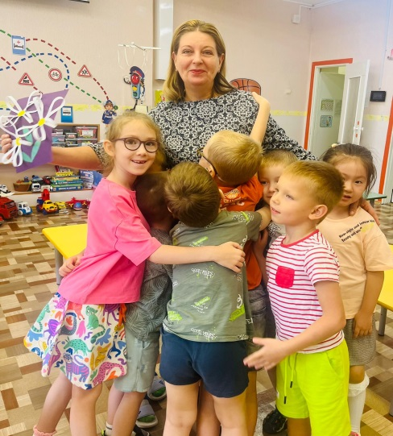
Лимонцева Галина Викторовна
учитель - дефектолог
Педагогический стаж- 29 лет
2024 год - Спикер республиканской образовательной стажировки участников республиканского проекта «ИМПУЛЬС» Направление «СпортКар» Тема: «Современное дошкольное образование или Как сегодня работать в детском саду»
Трансляция опыта работы: Мастер-класс «Ритм. Движение. Игра»; «Спортивно-игровой комплекс «Сенсорум» для сенсомоторной интеграции и нейрокоррекции»
Республиканский конкурс на лучший педагогический проект в системе работы с детьми с ограниченными возможностями здоровья. Диплом 2 степени в номинации "Лучший педагогический проект в системе работы с детьми с ОВЗ в образовательной организации»
Всероссийский конкурс "Лучших психолого - педагогических практик и технологий в образвательной среде" / Общероссийская общественная организация "Федерация психологов образования России" совместно с ФГБОУ ВО "Московский государственный психолого - педагогический университет" Диплом за 1 место

Slide 9
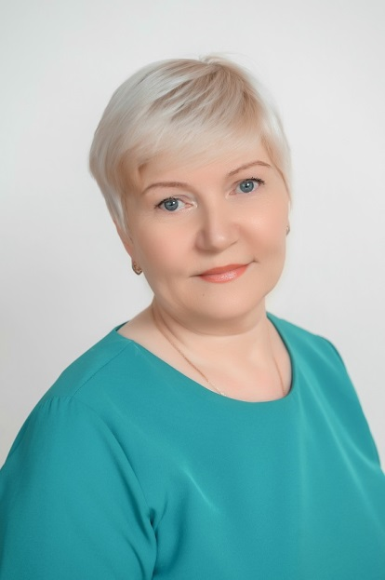
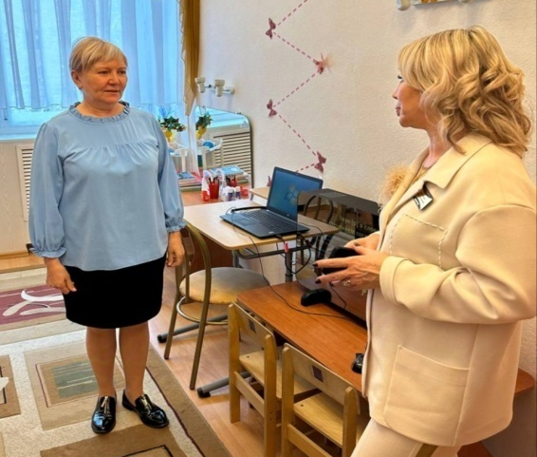
Тихонова Татьяна Григорьевна,
учитель –логопед,
высшая квалификационная категория
Общий стаж –41 год
Педагогический стаж- 41 год
Стаж работы в учреждении- 21 год
2021 год - I онлайн - фестиваль “Инновационное дошкольное образование Воркуты” с видеороликом “Современное оборудование “Колибри” в работе учителя-логопеда” - диплом участника.
2022 год - II онлайн - фестиваль “Инновационное дошкольное образование Воркуты” (видеоролик об использовании современного оборудования в работе специалистов учреждения) - диплом участника.
2023 год - Республиканский конкурс методических разработок “Здоровье. Ответственность. Выбор” реализация проекта “Адвент - календарь. В ожидании Нового года” - диплом за 2 место
2024 год - Республиканский конкурс комплексных программ на лучшую организацию здоровьесберегающей деятельности в образовательной организации «За здоровье в образовании - 2024» 1место. Программа развития сенсорной интеграции для детей дошкольного возраста «Мозаика» (Член авторского коллектива)

Slide 10
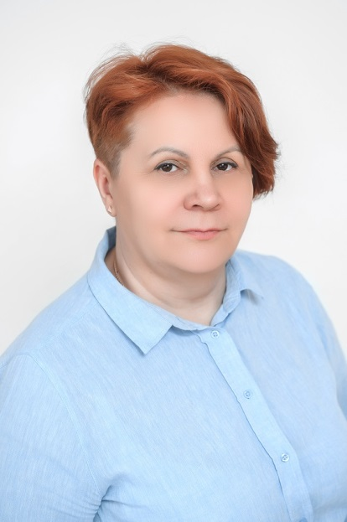
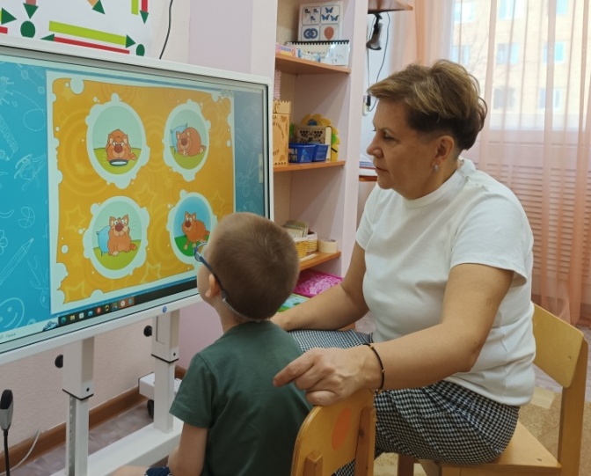
Лернер Марина Васильевна,
учитель- логопед,
высшая квалификационная категория
Общий стаж – 34 года
Педагогический стаж - 29 лет
Стаж работы в учреждении - 6 лет
2021 год – Эксперт городского конкурса на лучшее занятие среди учителей- логопедов, учителей-дефектологов «Эффективные коррекционно-развивающие практики и технологии в ДОУ»
2022 год – Победитель городского конкурса на лучшее занятие среди учителей - логопедов, учителей-дефектологов «Учимся говорить красиво» среди педагогических работников (воспитателей, учителей-логопедов) образовательных учреждений.
2022 год - Победитель регионального этапа V Всероссийского конкурса профессионального мастерства «Учитель – дефектолог России».
2024 год - Республиканский конкурс комплексных программ на лучшую организацию здоровьесберегающей деятельности в образовательной организации «За здоровье в образовании - 2024» 1место. Программа развития сенсорной интеграции для детей дошкольного возраста «Мозаика» (Член авторского коллектива)

Slide 11
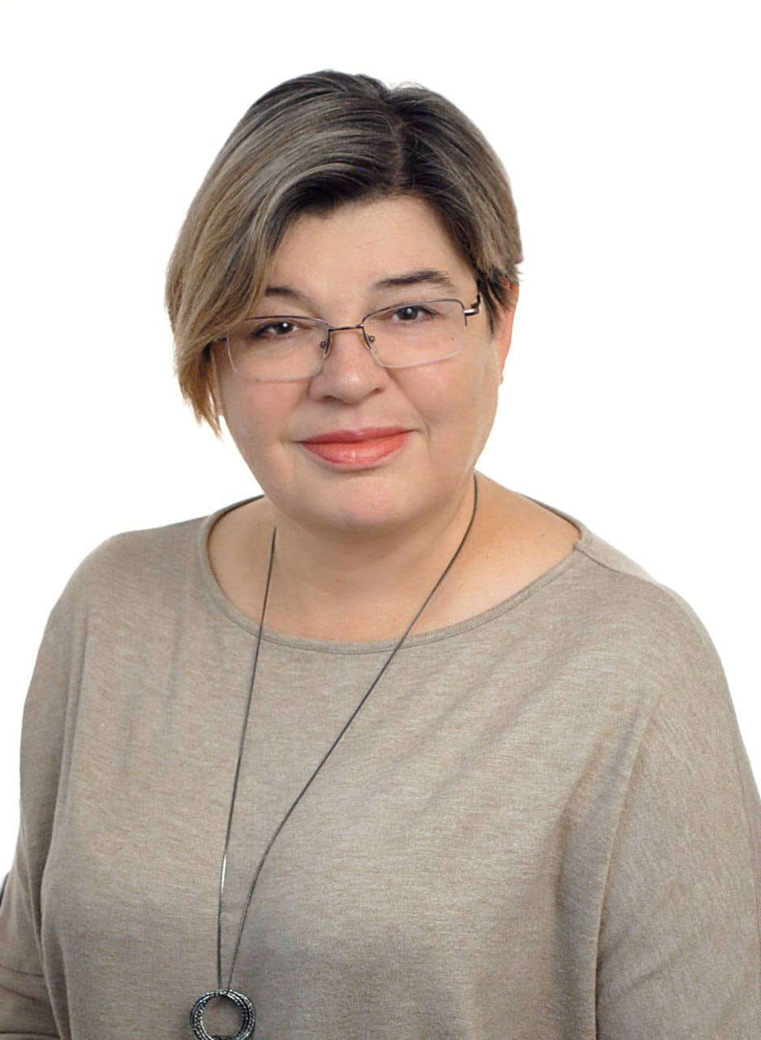
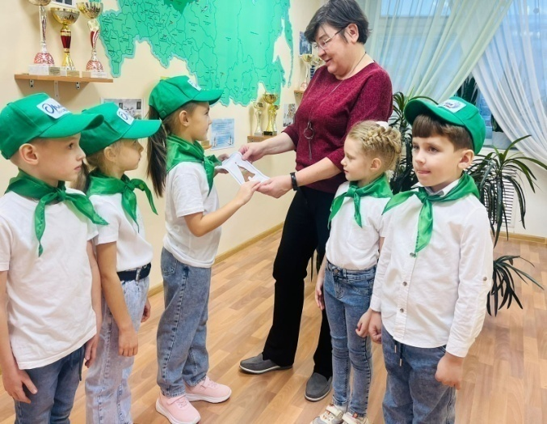
Серёгина Светлана Григорьевна,
учитель- дефектолог ,
инспектор по охране прав детства
Общий стаж –44 года
Педагогический стаж- 31 лет
Стаж работы в учреждении-2 год 6 месяцев
2024 год - Республиканский конкурс комплексных программ на лучшую организацию здоровьесберегающей деятельности в образовательной организации «За здоровье в образовании - 2024» 1место. Программа развития сенсорной интеграции для детей дошкольного возраста «Мозаика» (Член авторского коллектива)
Республиканский конкурс на лучший педагогический проект в системе работы с детьми с ограниченными возможностями здоровья. Диплом 2 степени в номинации "Лучший педагогический проект в системе работы с детьми с ОВЗ в образовательной организации»

Slide 12
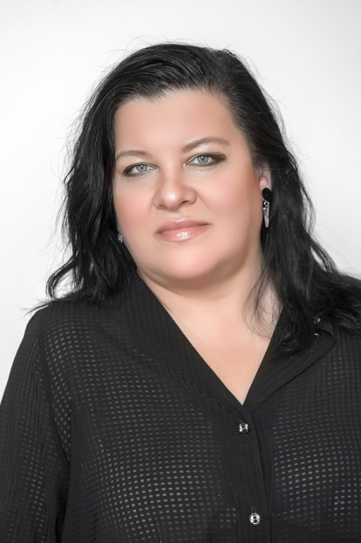
Акимова Ольга Владимировна, тьютор,
Общий стаж – 35 года
Педагогический стаж- 31 лет
Стаж работы в учреждении- 31 лет
2021 год - Диплом лауреата за II место в городском конкурсе на лучшее занятие среди учителей-логопедов, учителей-дефектологов « Эффективные коррекционно-развивающие практики и технологии ДОУ»
Сертификат участника XVIII Педагогических чтений «Обновление содержания и технологий дошкольного образования: опыт, проблемы и перспективы»
2022 год - Лауреат Фестиваля педагогических находок «Давай дружить!» в рамках городского методического объединения по проблеме «Организация специальных образовательных условий для детей с ограниченными возможностями здоровья в современной ДОО» (автор проекта «Берегите зрение!»)
2023 год- участник практического семинара в рамках сетевого взаимодействия с педагогами СОШ №12 «Мир глазами ребёнка с нарушением зрения»

Slide 13
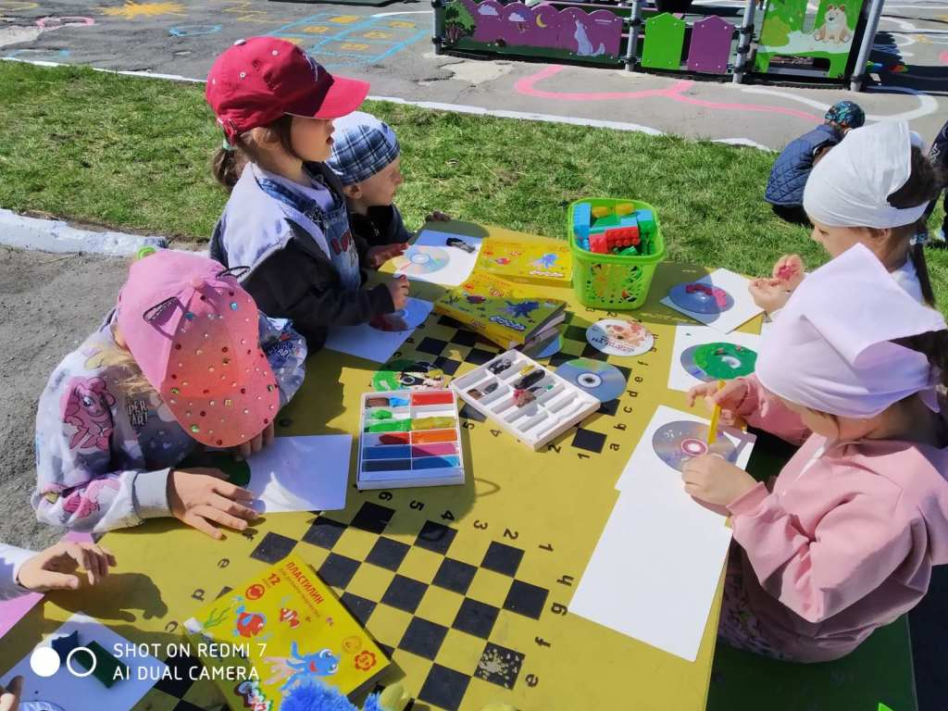
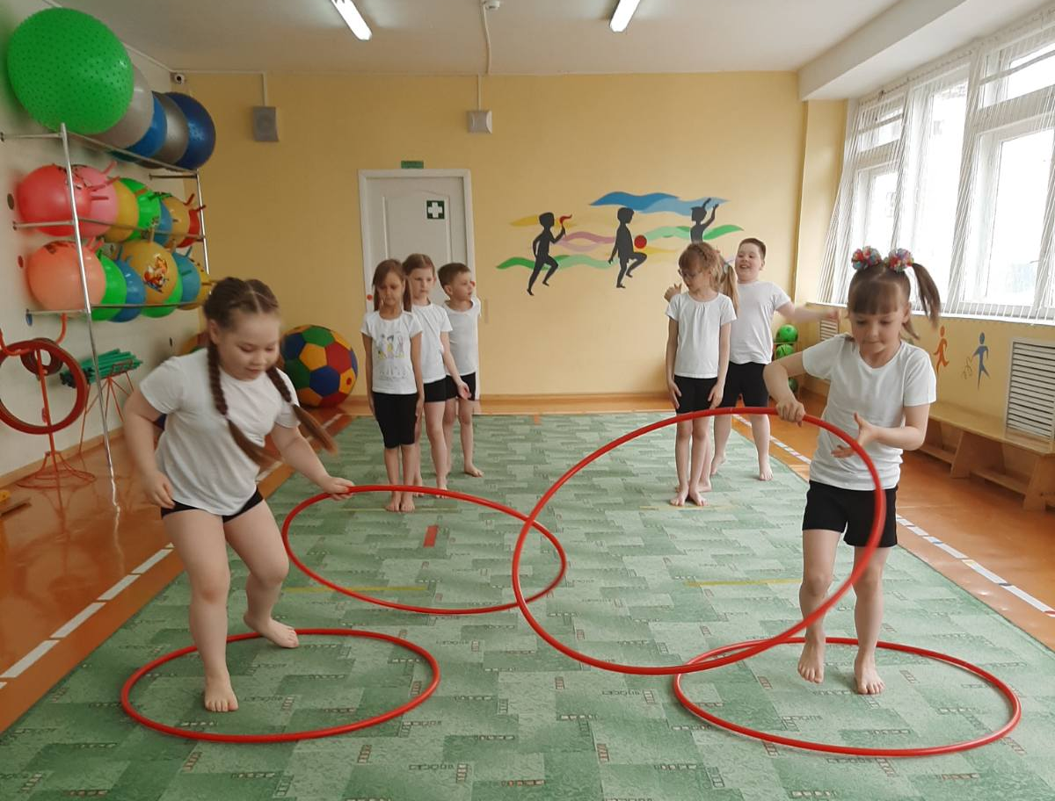
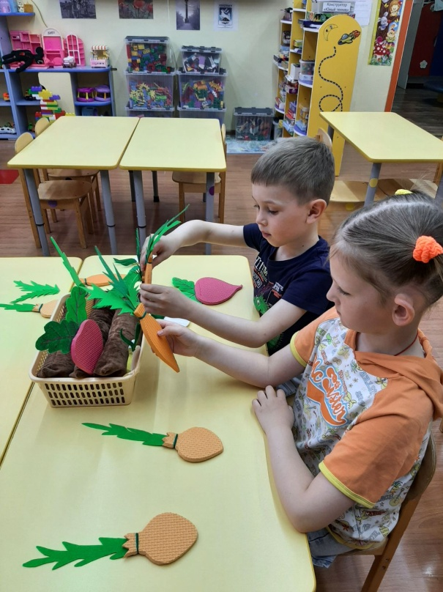
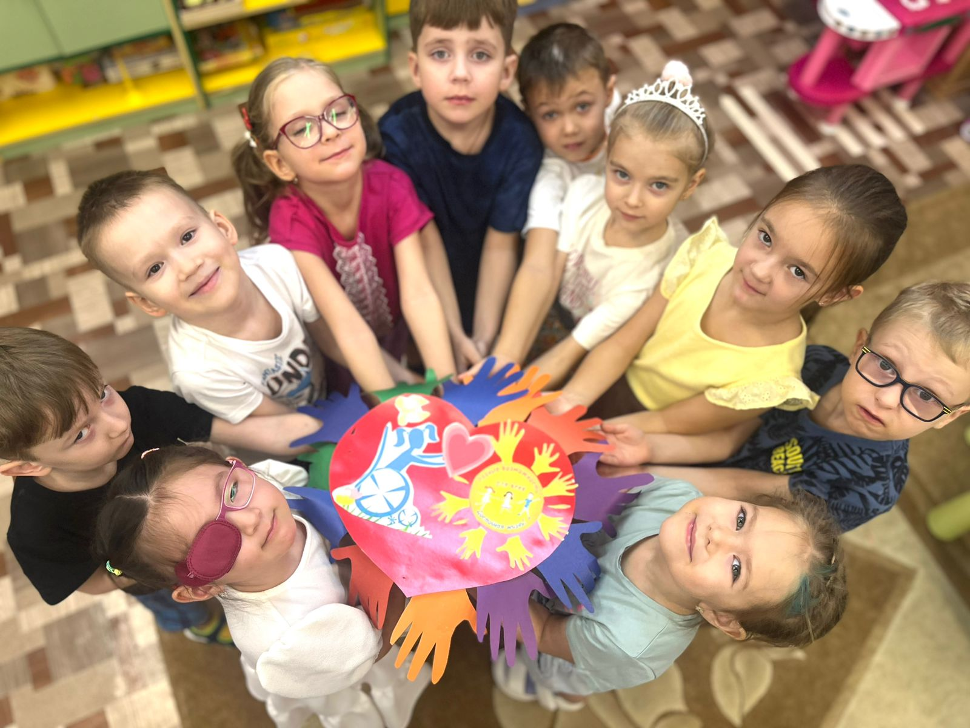
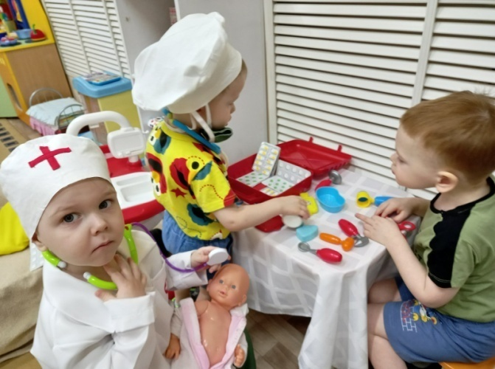
Дети должны жить в мире красоты, игры, сказки, музыки, рисунка, фантазии, творчества.
В. А. Сухомлинский

